Slide 1



Pengantar Industri Otomotif (PIO) PROGRAM STUDI SISTEM INFORMASI INDUSTRI OTOMOTIF
Pengantar Proses Produksi

Slide 2
Pengantar Proses Produksi
PROGRAM STUDI TEKNIK INDUSTRI OTOMOTIF
Prepared by:
Dr. Siti Aisyah, S.T., M.T.

Slide 3

Konsep Dasar
Produksi : Suatu proses pengubah bahan baku menjadi produk jadi
Sistem Produksi : Sekelompok aktivitas untuk pembuatan suatu produk, dimana dalam pembuatannya melibatkan TK, BB, Energi, Mesin,Informasin, Modal, dll

Slide 4
Sistem Produksi Terdiri dari :
Proses Produksi | Motode atau Teknik yang digunakan dalam mengolah bahan baku menjadi produk
Perencanaan Produksi | Merupakan tindakan antisipasi terhadap sesuatu sesuai dengan periode waktu yang direncanakan
Pengendalian Produksi | Tindakan yang menjamin bahwa semua kegiatan yang dilaksanakan dalam perencanaan telah dilakukan sesuai dengan target yang telah ditetapkan

Slide 5
Sistem Industri
Input :
Material
Machine
Money
Method
Man
Information
Output :
Barang
dan
Jasa
Process
Feedback

Slide 6
Kedudukan Planning & Control dalam Perusahaan
Marketplace
Corporate Strategy
Finance Strategy
Operation Strategy
Marketing Strategy
Operation Management
Material & Customers
Plant
Parts
Process`
People
Products & Services
Planning & Control
Production System

Slide 7
Ruang Lingkup PPIC
Data Pesanan
Peramalan
Permintaan
Data
Perubahan
Rekayasa
Perencanaan
Agregat
Data Perubahan
Kapasitas Produksi
Perencanaan Strategis
Penyediaan Data
Struktur Produk &
Urutan Pekerjaan
Pembuatan
MPS
Data Transaksi
Sediaan
Penyediaan Data
Status Persediaan
MRP
Perencanaan Taktis
Rencana:
Apa, Kapan dan brp
Jml yg diproduksi
Evaluasi Skenario Pembebanan/
Kapasitas Secara Interaktif
Rencana:
Apa, Kapan dan brp
Jml yg diproduksi
Shop Floor
Monitoring & Laporan
Kapasitas
Dibanding Beban
Perencanaan Eksekusi

Slide 8
Definisi PPC :
Perencanaan dan Pengendalian Produksi:
“Perencanaan dan pengendalian produksi yaitu merencanakan kegiatan-kegiatan produksi, agar apa yang telah direncanakan dapat terlaksana dengan baik”

Slide 9
Definisi PPC :
Perencanaan Produksi :
Aktivitas untuk menetapkan produk yang diproduksi, jumlah yang dibutuhkan, kapan produk tersebut harus selesai dan sumber-sumber yang dibutuhkan.
Pengendalian Produksi :
Aktivitas yang menetapkan kemampuan sumber-sumber yang digunakan dalam memenuhi rencana, kemampuan produksi berjalan sesuai rencana, melakukan perbaikan rencana.

Slide 10

Tujuan Utama :
Memaksimumkan pelayanan bagi konsumen
Meminimumkan investasi pada persediaan
Perencanaan kapasitas
Pengesahan produksi dan pengendalian produksi
Persediaan dan kapasitas
Penyimpanan dan pergerakan material
Peralatan, routing dan proses planning
dll.

Slide 11

Tujuan dan Fungsi PPC :
Tujuan PPC :
Mengusahakan agar perusahaan dapat berproduksi secara efisien dan efektif.
Mengusahakan agar perusahaan dapat menggunakan modal seoptimal mungkin.
Mengusahakan agar pabrik dapat menguasai pasar yang luas.
Untuk dapat memperoleh keuntungan yang cukup bagi perusahaan.
Fungsi PPC :
Meramalkan permintaan produk yang dinyatakan dalam jumlah produk sebagai fungsi dari waktu.
Memonitor permintaan yang aktual, membandingkannya dengan ramalan permintaan sebelumnya dan melakukan revisi atas ramalan tersebut jika terjadi penyimpangan.
Menetapkan ukuran pemesanan barang yang ekonomis atas bahan baku yang akan dibeli.
Menetapkan sistem persediaan yang ekonomis.
Menetapkan kebutuhan produksi dan tingkat persediaan pada saat tertentu.
Memonitor tingkat persediaan, membandingkannya dengan rencana persediaan, dan melakukan revisi rencana produksi pada saat yang ditentukan.
Membuat jadwal produksi, penugasan, serta pembebanan mesin dan tenaga kerja yang terperinci.

Slide 12
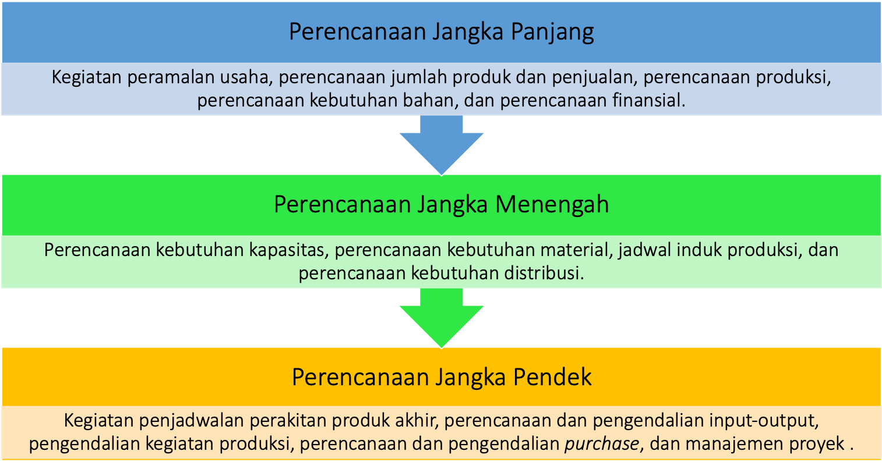

Tingkatan PPC :

Slide 13
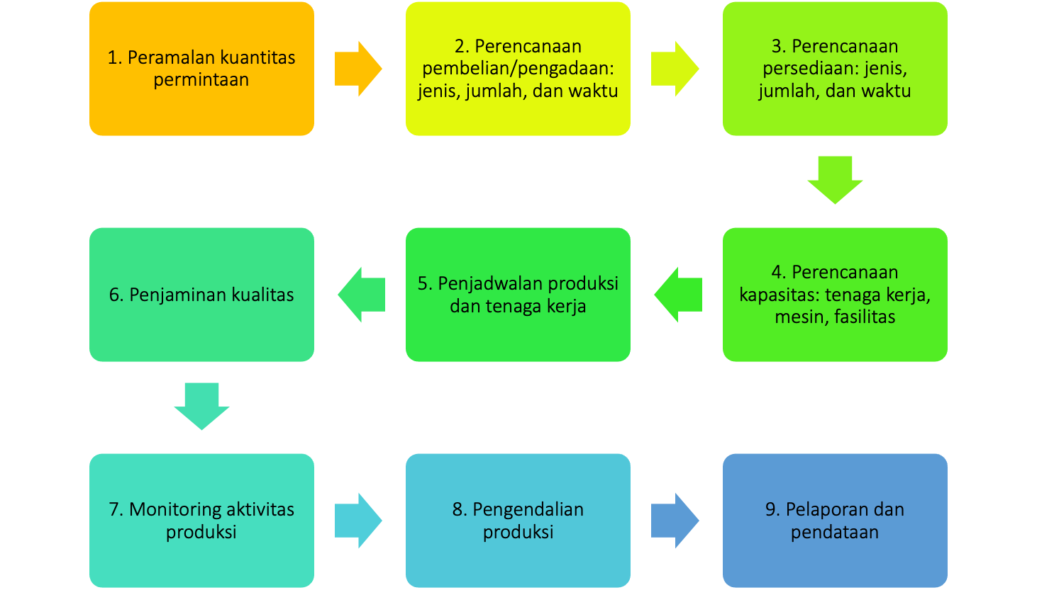

Kegiatan PPC :

Slide 14

Pengertian Sistem Manufaktur :
Manufaktur :
Kumpulan operasi dan aktivitas yang saling berhubungan untuk membuat suatu produk, meliputi; perancangan produk, pemilihan material, perencanaan proses, perencanaan produksi, produksi, inspeksi, manajemen, dan pemasaran.
Proses Produksi Manufaktur :
Aktivitas sistem manufaktur terkecil yang dilakukan untuk membuat produk, yaitu proses permesinan maupun proses pembentukan lainnya.
Proses :
Serangkaian proses yang dilakukan untuk membuat produk

Slide 15

Pengertian Sistem Manufaktur :
Rekayasa Manufaktur :
Kegiatan perancangan, operasi, dan pengendalian proses manufaktur.
Sistem Manufaktur :
Suatu organisasi yang melaksanakan berbagai kegiatan manufaktur yang saling berhubungan, dengan tujuan menjembatani fungsi produksi dengan fungsi-fungsi lain di luar fungsi produksi, agar dicapai performansi produktivitas total sistem yang optimal, seperti; waktu produksi, ongkos, dan utilitas mesin.

Slide 16
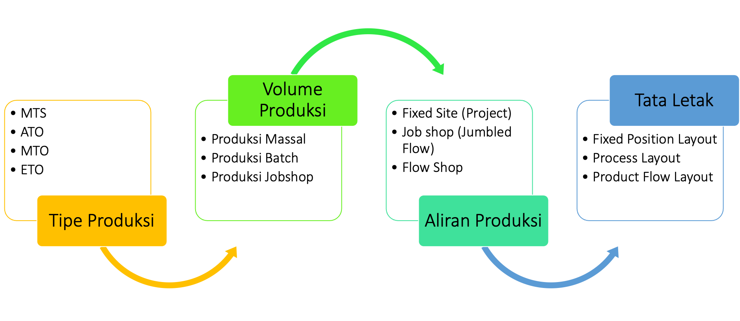
Klasifikasi Sistem Manufaktur :

Slide 17
Klasifikasi Sistem Manufaktur berdasarkan Tipe Produksi :
Lead time
Design
Purchasing
Manufacture
Assemble
Shipment
Engineering to Order (ETO)
Lead time
Inventory
Manufacture
Assemble
Shipment
Made to Order (MTO)
Lead time
Manufacture
Inventory
Assemble
Shipment
Assembly to Order (ATO)
Lead time
Manufacture
Assemble
Inventory
Shipment
Made to Stock (MTS)

Slide 18
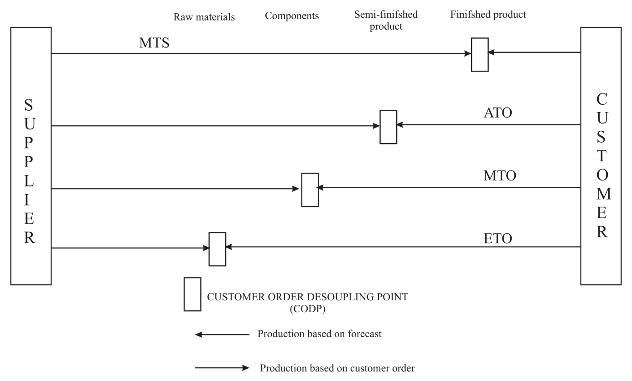
Klasifikasi Sistem Manufaktur berdasarkan Tipe Produksi :

Slide 19
Klasifikasi Sistem Manufaktur berdasarkan Tipe Produksi :
Tinggi
MTS
Production Volume & Inventory
ATO
MTO
ETO
Rendah
Tinggi
Customization & Lead Time

Slide 20
Karakteristik Berbagai Sistem Manufaktur
Karakteristik
MTS
ATO
MTO
ETO
Produk
Standard
Keluarga produk tertentu
Tidak punya keluarga
produk, customized
Customized total
Kebutuhan produk
Dapat diramalkan
Tidak dapat diramalkan
Kapasitas
Dapat direncanakan
Tidak dapat
direncanakan
Waktu produksi
Tidak penting bagi
pelanggan
Penting
Penting
Sangat penting
Kunci persaingan
Logistik
Perakitan akhir
Fabrikasi, perakitan
akhir
Seluruh proses
Kompleksitas Operasi
Distribusi
Perakitan
Manufaktur komponen
Engineering
Ketidakjelasan Operasi
Terendah
Tertinggi
Fokus manajemen puncak
Marketing/distribusi
Inovasi
Kapasitas
Kontrak order
pelanggan
Fokus manajemen menengah
Kontrol stock
MPS dan order
pelanggan
Shop floor control,
pelanggan
Manajemen proyek

Slide 21
Perbedaan antara Sistem Produksi MTO Repetitif & Non-Repetitif
Perbedaan antara Sistem Manufaktur MTO Repetitif Flow Shop & Make to Stock Flow Shop
MTO Repetitif
MTO Non-
Repetitif
MTO Repetitif Flow
Shop
MTS Flow Shop
Respons
terhadap
fluktuasi
demand
Memperkecil waktu
penyelesaian
Mencari jumlah
inventori yang
sesuai
Karakteristik
pesanan
Pesanan berulang
dalam waktu
singkat
Pesanan tidak
berulang atau
berulang dalam
jangka panjang
Persediaan
produk jadi
Tidak ada (siklus
pemesanan besar)
ada
Tindakan untuk
mengulang setup
Dilakukan dengan
meningkatkan
efisiensi setup dan
mengatur order
yang akan
diproses
Dilakukan dengan
meningkatkan
efisiensi setup
Saat mulai
proses
produksi
Jika ada pesanan
Sesuai hasil
peramalan
Jumlah yang
diproduksi
Tergantung jumlah
pesanan
Sesuai hasil
perencanaan
produksi
Perencenaan
produksi
Perencanaan kapasitas
Perencanaan
jumlah yang
diproduksi

Slide 22

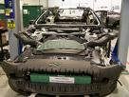

Klasifikasi Sistem Manufaktur berdasarkan Volume Produksi :
1. Produksi Massal :
Laju serta tingkat produksi pada produksi massal umumnya tinggi,
Permintaan terhadap produk yang dihasilkan tinggi,
Peralatan umumnya mempunyai fungsi khusus,
Keahlian tenaga kerja tidak terlalu tinggi sebagai akibat dari fungsi peralatan yang khusus.

Slide 23


Klasifikasi Sistem Manufaktur berdasarkan Volume Produksi :
2. Produksi Batch :
Ukuran lot produksi adalah medium,
Tujuan: untuk memenuhi kebutuhan konsumen terhadap produk-produk yang diperlukan secara kontinu,
Peralatan umumnya mempunyai fungsi umum tetapi dirancang untuk tingkat produksi yang tinggi.

Slide 24


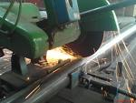
Klasifikasi Sistem Manufaktur berdasarkan Volume Produksi :
3. Produksi Job Shop :
Tingkat produksi rendah,
Peralatan mempunyai fungsi umum,
Keahlian yang diperlukan tenaga kerja cukup tinggi,
Biasanya membuat berdasarkan pesanan.

Slide 25
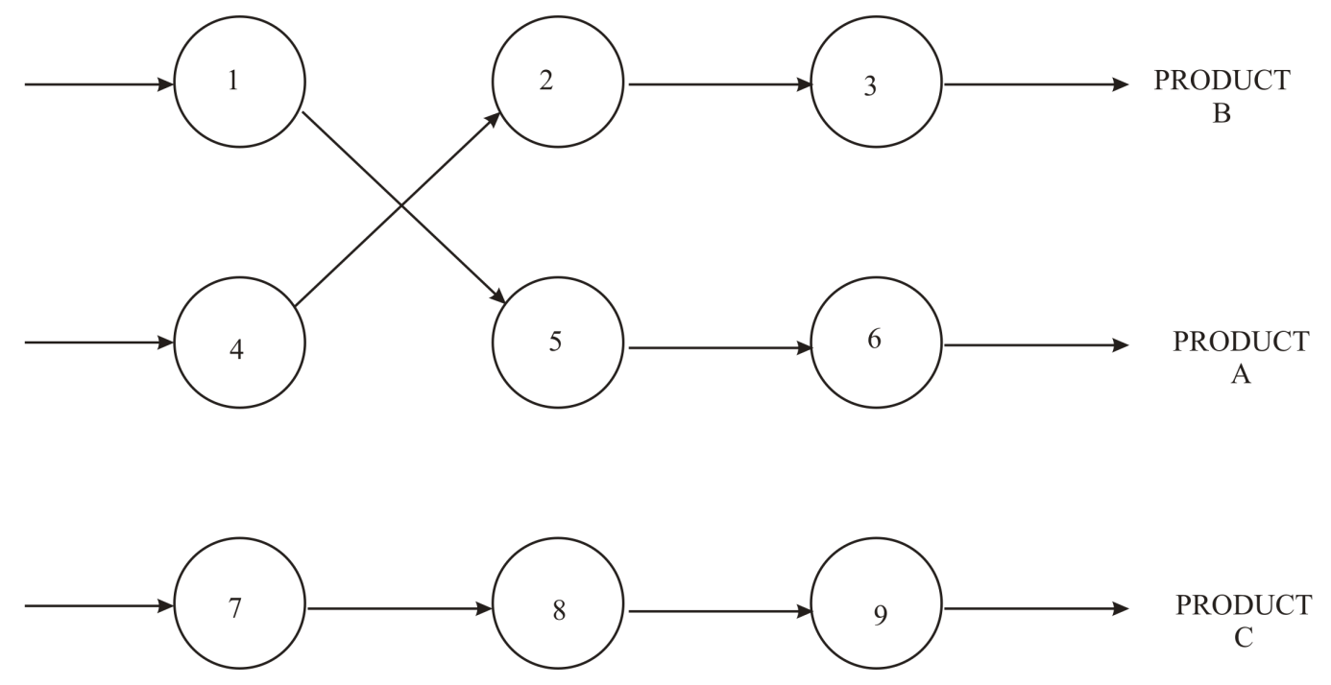
Klasifikasi Sistem Manufaktur berdasarkan Aliran Produksi :
1. Job Shop :
2. Fixed Site (Project) :
Sesuai dengan produknya.
3. Flow Shop :

Slide 26
Flow Shop :
Small-Batch Line Flow, mempunyai semua karakter flow shop, tetapi tidak semua memproses produk yang sama secara terus menerus. Memproses beberapa produk dengan ukuran batch kecil, dengan kebutuhan setup per batch. Digunakan ketika biaya proses bisa dipertimbangkan, permintaan part rendah, dan non-diskrit. Contohnya adalah farmasi.
Large-Batch (Repetitive) Line Flow, memproduksi produk diskrit dalam volume besar tetapi tidak kontinu.
Continuous Line Flow merefer pada proses kontinu dari fluida, bedak, logam, dan lain-lain. Biasa digunakan pada industri gula, minyak, dan logam lainnya.

Slide 27
Karakteristik Proses :
Job Shop
Batch Flow
Small-Batch Line Flow
Large-Batch (Repetitive)
Continuous
Kelebihan
Kualitas tinggi
Kualitas tinggi
Kualitas tinggi
Biaya bersaing
Biaya rendah
Variasi
Fleksibilitas tinggi
Fleksibilitas sedang
Fleksibilitas sedang
Fleksibilitas rendah
Standard
Implikasi
Biaya tinggi
Biaya tinggi
Biaya sedang
Otomasi
Otomasi
Permesinan
Berfungsi umum
Berfungsi umum
Berfungsi umum
Berfungsi khusus
Berfungsi khusus
Strategi
Make to Order
Assemble to Order
Assemble to Order
Make to Stock
Make to Stock

Slide 28
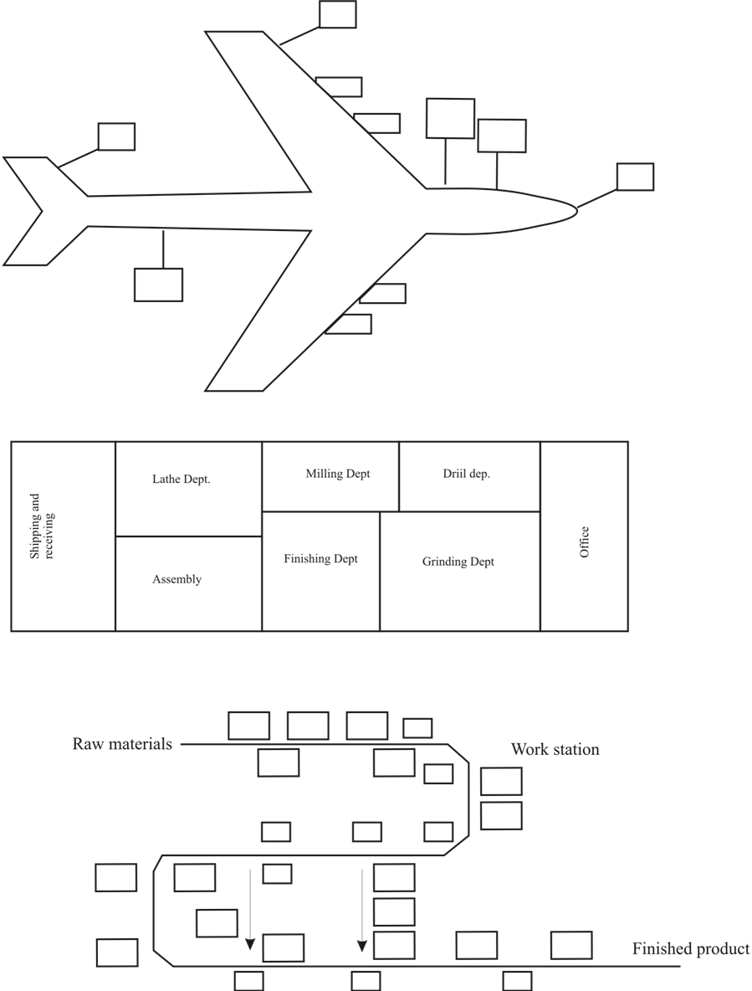
Klasifikasi Sistem Manufaktur berdasarkan Tata Letak (Layout) :
1. Fixed Position:
2. Process :
3. Product Flow :

Slide 29
Kesimpulan :
Setiap jenis sistem produksi memerlukan proses perencanaan dan pengendalian yang berbeda.
Setiap jenis sistem manufaktur mempunyai kelebihan dan kekurangan.
Perencanaan dan pengendalian produksi bertujuan agar aktivitas produksi berjalan seefektif dan seefisien mungkin.
Sistem manufaktur mempunyai pengertian yang lebih luas daripada sistem produksi.
Biasa digunakan pada industri gula, minyak, dan logam lainnya.

Slide 30
Tugas :
Cari Riwaya hidup + Foto, Konsep keilmuan yg ditemukan dan aplikasinya di bidang Teknik Industri apa dari tokoh-tokoh di bawah ini :
Scientific Management
No | Nama
1 | Adam Smith
2 | Eli Whitney
3 | F. Taylor
4 | Frank & Lilian Gilbreth
5 | C. Babbage
6 | Gantt
7 | Barnes
8 | Muther & Apple
9 | Shewhard
Administrative Management
No | Nama
1 | Henry Fayol
2 | Rensis Likert
3 | Robert Owen
4 | Max Weber
5 | Edger Schein
Human Relations & Behavior Management
No | Nama
1 | Elton Mayo
2 | Barnard
3 | F.ollet
4 | Maslow
5 | Ouchi
6 | Oliver Sheldon
7 | McGregor
8 | Hugo Munsterberg
9 | Chris Argyris
Management Science
No | Nama
1 | Harold W. Kuhn
2 | Thomas L. Saaty
3 | John D.C. Little
4 | George B. Dantzig
5 | Richard E. Bellman
6 | Andrey Markov
Aplikasi Sistem
No | Nama
1 | Peter Sange
2 | Peter Chackland
3 | Kaoru Ishikawa
4 | W. Edward Deming
5 | Genichi Taguchi
6 | Alex Osborn

Slide 31
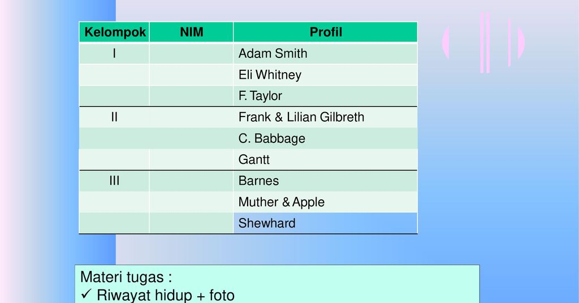

Slide 32
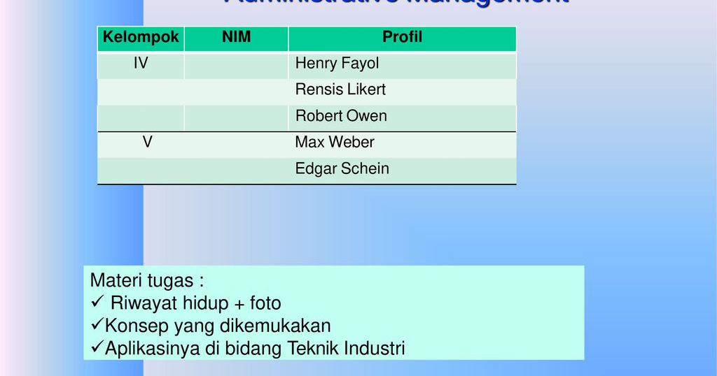

Slide 33
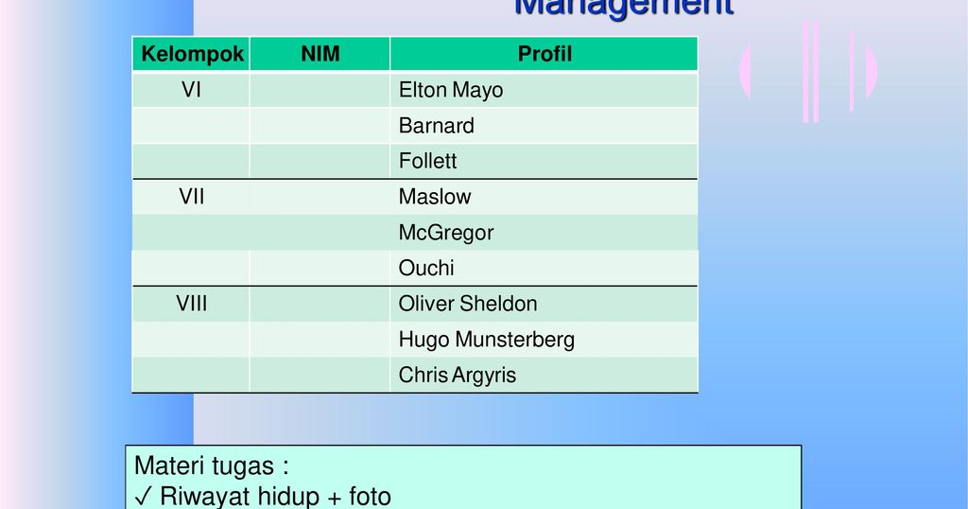

Slide 34
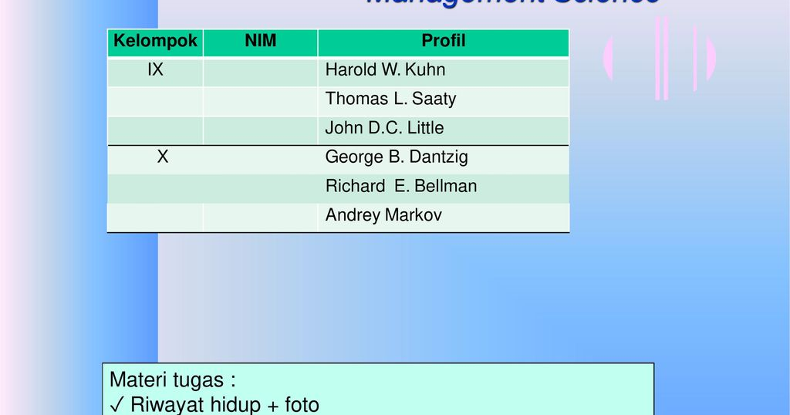

Slide 35
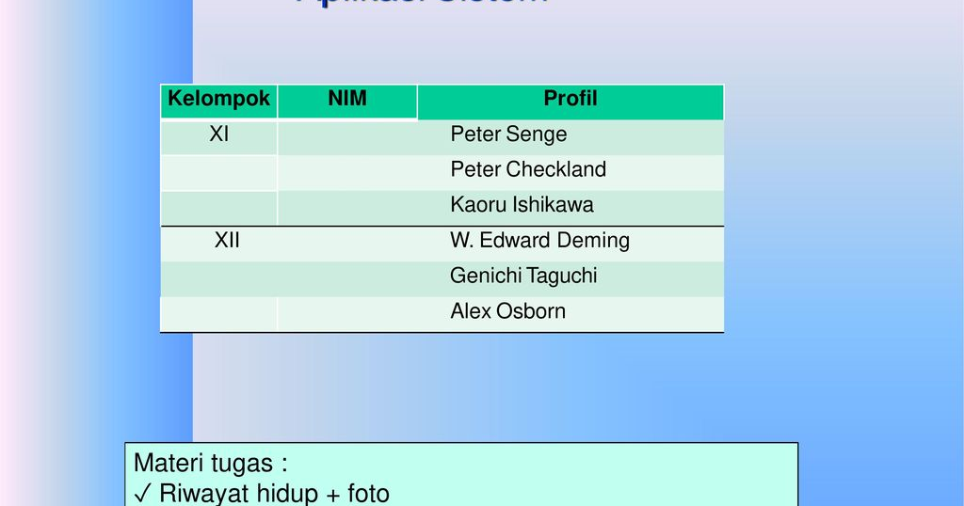

Slide 37

Thank You!

